Slide 1
第一章 Java概述
武汉大学计算机学院计算机应用系

Slide 2
本章学习要点
JDK的下载、安装与环境配置
  了解Java虚拟机的特点以及Java语言的特点
  掌握编译和执行Java程序的基本步骤
  理解Java程序的入口并能够通过命令行传递参数
  会编写通过键盘输入数据的简单的Java程序
  会编简单的Applet程序
  会使用浏览器和appletviewer运行Applet程序
  会调试简单的Java程序

Slide 3
1.1 Java的简介

Slide 4
1.1.1 Java历史----Java这十年
1995年1月，Oak被更名为Java。这个名字的产生，既不是根据语言本身的特色来命名，也不是由几个英文单词的首字母拼成，更不是由人名或典故而来，而是来自于印度尼西亚有一个盛产咖啡的岛名，中文名叫爪哇，意为世人端上一杯热咖啡。许多程序设计师从所钟爱的热腾腾的香浓咖啡中得到灵感，因而热腾腾的香浓咖啡也就成为Java语言的标志。
1995年5月23日Java正式公布，以后人们对Java的兴趣和重视证明了这项技术将是未来网络计算的主流技术。

Slide 5
1.1.1 Java历史----Java这十年
1995年一些著名的公司，如：IBM，Microsoft，Netscape，Novell，Apple，DEC，SGI等都纷纷购买语言使用权。
1996年Java应用软件纷纷问世，赢得软件工业界的广泛支持。
1997年Java技术用于网络计算，从业界的事实标准走向法律标准。
有人预言：Java将是网络上的“世界语”。

Slide 6
1.1.1 Java历史----Java这十年
  Java这十年
  十件大事
  十大产品
  十大机构
  十大人物
  Java的畅销书

Slide 7
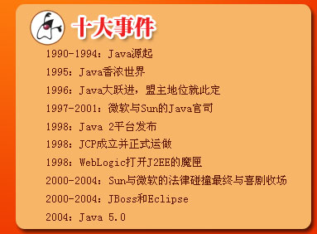
1.1.1 Java历史----Java这十年

Slide 8
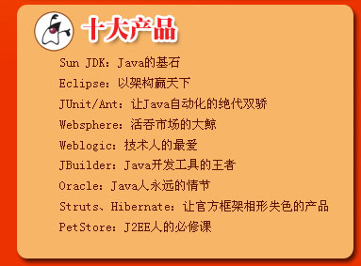
1.1.1 Java历史----Java这十年

Slide 9
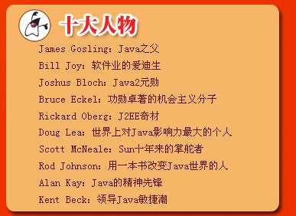
1.1.1 Java历史----Java这十年

Slide 10
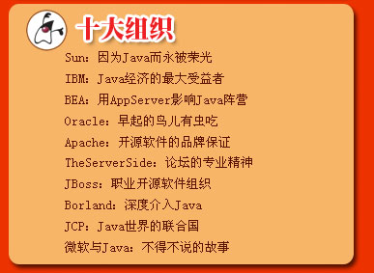
1.1.1 Java历史----Java这十年

Slide 11
1.1.1 Java历史----Java这十年
  Java这十年
  十件大事
  十大产品
  十大机构
  十大人物
  Java的畅销书

Slide 12
1.2 Java语言的特色

Slide 13
在Sun公司的白皮书中，对Java的定义是“Java：A Simple，object-oriented，distributed，robust，secure，architecture-neutral，portable，high-performance，multi-threaded，and dynamic language.”
即Java是一种简单的、面向对象的、分布式的、强壮的、安全的、体系结构中立的、可移植的、高性能的、多线程的和动态的语言。

Slide 14
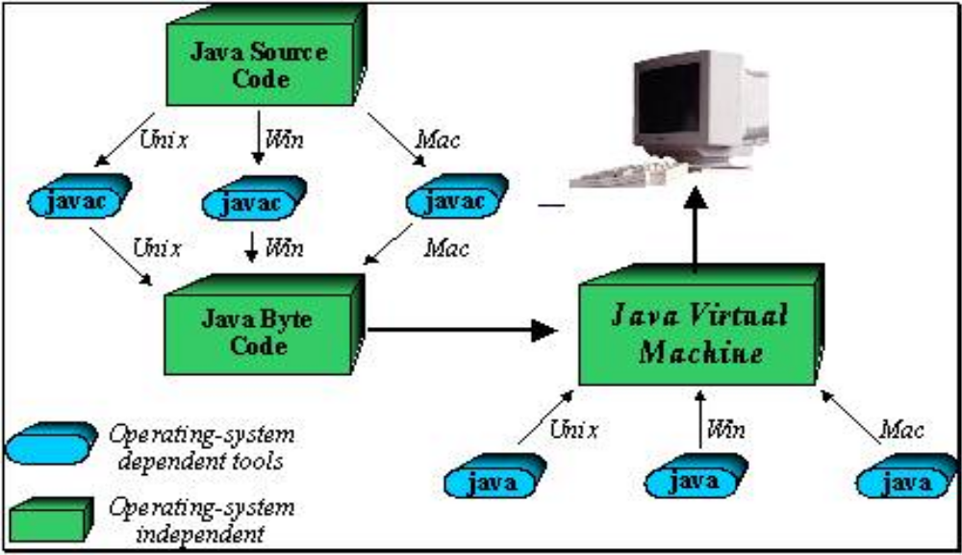
1.2 Java语言的特色

Slide 15
1.2 Java语言的特点
Java虚拟机
不同的操作系统有不同的虚
拟机.
它类似一个小巧而高效的CPU.
byte-code代码是与平台无关的
是虚拟机的机器指令.
Java字节代码运行的两种方式:
interpreter(解释方式)
Just-in-time(即时编译): 代码生成器将字节代码转换成本机的机器代码, 就可以以较高速度执行.
Java
interpreter
Just-in-time
compiler
Runtime System
Operating System
Hardware

Slide 16
1.3 Java的开发和执行环境

Slide 17
Sun公司是Java的开创者，它的开发工具和运行环境都是免费。只要可以进入Internet，就可以免费下载开发工具集JDK，其中包括了Java的全套文档资料。
除了JDK之外，目前有许多公司也成功地开发出集成化的Java开发环境，其中比较流行的是开源的Eclipse，Inprise公司的Jbuilder，以及其他商业版的Java开发环境。

Slide 18
1.3.1 JDK的下载
通过浏览器上网后，可以在Sun公司的Internet站点找到JDK的最新版本，自由下载。如果从其他镜像站点下载JDK， 则要注意这些镜像站点是否保存的是JDK的最新版本。
当前的JDK的最高版本是JDK1.5，它的下载网址是：
http://java.sun.com/j2se/1.5.0/download
这是支持WindowsXP/2000/NT操作系统的版本。Sun也提供支持类似Solaris SPARC和Macintosh操作系统的版本。用户可以根据操作系统平台选取合适的JDK版本进行下载。

Slide 19
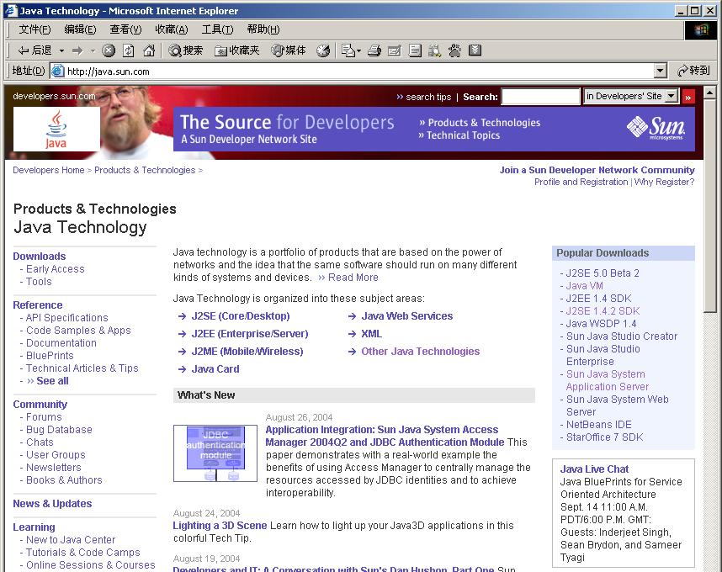
1.3.1 JDK的下载

Slide 20
1.3.2 JDK的安装与环境配置
在Window环境下，直接点击所下载的JDK压缩文件的图标，即可运行该文件，因为它是一个自解压的EXE文件。解压后，自动进入安装过程，此时可以按照提示过程，逐步完成安装。
安装时需要选择一个目录，可以选择比较简单的目录，例如，C：\JDK15，因为如果使用拼写复杂的目录会给Dos界面下的操作带来很多不便。
安装完毕后，用DIR命令可以显示该目录。其子目录有：
BIN，LIB，DEMO，SAMPLE，JRE等。
其中，BIN目录下是一些执行文件。LIB目录下保存库文件。DEMO目录下是一些应用程序和Applet的实例。

Slide 21
1.3.2 JDK的安装与环境配置
在Window2000/XP下，环境变量的配置从“我的电脑”（右键） → 高级 → 环境变量，再在其中选择“系统变量”的“新建”，然后在变量名中输入：“classpath”，在变量值输入：“D:\JDK15\BIN; D:\JDK15\LIB\dt.jar;
D:\JDK15\LIB\tools.jar”;. ;
如果在低版本的Windows操作系统下，可直接编辑自动批处理文件Autoexec.bat文件，在该文件中添加设置语句：
set classpath=D:\JDK15\BIN; D:\JDK15\LIB\dt.jar;
D:\JDK15\LIB\tools.jar; .;

Slide 22
1.3.3 JDK环境工具简介
JDK环境工具包括Java编译器，Java虚拟机，Applet程序观察器，Java文档生成器，Java调试器等。
1. 编译器——javac
javac的作用是将源程序（.java文件）编译成字节码（.class文件）。Java源程序的后缀名必须是java。javac一次可以编译一个或多个源程序，对于源程序中定义的每个类，都会生成一个单独的类文件。例如，如果在A.java中定义了A、B、C三个类，则经过javac编译后要生成A.class，B.class，C.class三个类文件。
javac的调用格式为:
javac [选项] 源文件名表
其中源文件名表是多个带.java后缀的源文件名

Slide 23
1.3.3 JDK环境工具简介
2. Java的语言解释器——java
java 命令解释执行Java字节码。其格式为：
java [选项] 类名〈参数表〉
这里的类名代表由编译器生成的带.class后缀的类文件名，但在上述命令不需要带后缀。这个类必须是一个独立程序（不能是Applet），程序中必须带有一个按如下格式声明的main方法。
public static void main(String [ ] args ) {…}
并且包含main方法的类的类名必须与类文件名相同，即与现在命令行中的“类名”相同。
在执行java命令时，若类名后带有参数表，则参数表中的参数依次直接传递给该类中的main方法的args数组，这样在main方法中就可以使用这些数组元素。

Slide 24
1.3.3 JDK环境工具简介
3. Java Applet观察器——appletviewer
appletviewer命令使用户不通过Web浏览器也可以观察Applet运行情况。其格式为：
appletviewer [-debug] HTML文件
appletviewer下载并运行HTML文件中包含的Applet，如果HTML文档中不包含任何Applet，appletviewer则不采取任何行为。如果上述命令中使用了-debug选项，则appletviewer将jdb从内部启动，这样就可以调试HTML文件所引用的Applet。

Slide 25
1.4 一个简单的独立应用程序

Slide 26
Java程序分两种：
Java Application（Java应用程序）：是一个完整的应用程序，可以独立地运行
  运行在Java虚拟机(JVM)上
  中间代码
  必须有main函数
Java Applet（小应用程序）：不是一个完整的应用程序，而是框架程序中的一个模块，所以只能在WWW浏览器环境下运行
  可以没有main函数
  必须由某个支持java的浏览器来运行

Slide 27
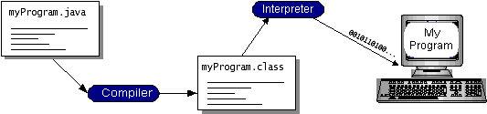
1.4.1 从编辑程序到执行程序的完整过程
利用编辑器编写Java源程序
  源文件名：主类名.java
利用编译器将源程序编译成字节码
  字节码文件名：源文件名.class
利用虚拟机（解释器）运行
  运行过程：载入、代码校验、解释执行

Slide 28
第一个Java Application程序的例子
/**一个简单的Application程序；
*/
public class HelloWorld {
public static void main(String args[]) {
String s="HelloWorld!"; //定义字符串s
System.out.println(s);
}
}
(1)Java 语言标识符的字母区分大小写；
(2)一个程序可以由一个或多个类组成，其中必须有也只能有一个主类。
(3)源文件名必须与程序的主类名一致，并且以 .java 为其后缀。

Slide 29
程序说明：
用保留字class来声明一个新的类，其类名为HelloWorld，它是一个公共类(public)。 一个Java程序中可以定义多个类，但只有一个类可以定义为public类；
在该类中定义了一个main( )方法，其修饰符有:
public 表示访问权限，指明所有的类都可以使用这一方法；
static 指明该方法是一个类方法，它可以通过类名直接调用；
void 则指明main( )方法不返回任何值。
main( )是执行程序的入口；对于一个可执行的应用程序来说，main( )方法是必需的，而且必须按照如上的格式来定义。
main( )方法括号( )中的String args［］是传递给main( )方法的参数，参数可以没有或多个。

Slide 30
应用程序的编译执行过程
Java引入编译的主要原因：
(1) 保证程序的语法正确性；
(2) 通过编译引入Java类库中已编写好的模块;
(3) 编译成功的结果将生成一个或多个字节码文件，每个字节码文件对应源程序中定义的一个类，该文件的名字是它所对应的类的名字，并以.class 为统一的后缀名。
编译一个源程序的命令为：
C:\>javac HelloWorld.java
Java的源程序经过编译后，每个类都生成一个类文件

Slide 31
应用程序的编译执行过程
执行一个Java程序的命令格式为:
C:\>java HelloWorld
该命令调用 Java 的解释器软件 java.exe 运行编译好的 Java 字节码程序。程序执行结果显示：HelloWorld!
解释运行的三个阶段：
(1)载入：Java解释器中的类载入器将字节码文件加载到内存(网上运行程序则通过网络下载到本地内存)；
(2)代码校验：Java解释器中的代码检验器检查这些字节码的合法性；
(3)解释执行：合法的字节码程序由Java解释器逐句地解释运行。

Slide 32
1.5 一个简单的Applet程序

Slide 33
1.5 一个简单的Applet程序
Applet程序是一个嵌入在浏览器中执行的Java程序，它必须扩展Applet类。扩展Applet类的程序没有构造方法，也不需要main()方法。
一个Applet程序一般包含4个重要方法：init()、start()、stop()和destroy()，它的执行由init()方法控制。Applet程序一旦装载后，init()方法只执行一次。每次重新访问Applet时，则要调start()方法。每次Applet所在的Web页面被其他页面所取代时，则要调stop()方法。

Slide 34
1.5 一个简单的Applet程序
/*这是一个Applet程序；
*/
import java.awt.*;
import java.applet.*;
public class HelloApp extends Applet {
public void paint( Graphics g ) {
g.drawString(“HelloWorld!”,20，20);
}
}
程序中，首先用import语句输入java.awt和java.applet包中所有的类，使得该程序可能使用这些包中所定义的类，它类似于C中的#include语句。

Slide 35
程序说明：
接着声明一个公共类HelloApp，用extends指明它是Applet的子类。在类中，我们重写父类Applet的paint( )方法，其中参数g为Graphics类，它表明当前画图的上下文。
在paint()方法中，调用图形对象g的方法drawString()，在坐标(20,20)处输出字符串“Hello World!”，其中坐标是用象素点来表示的。
import java.awt.*;
import java.applet.*;
public class HelloApp extends Applet {
public void paint( Graphics g ) {
g.drawString(“HelloWorld!”,
20，20);
}
}

Slide 36
JavaApplet基本结构
import java.applet.*;
import java.awt.*;
class extends Applet
{
}
类名称
类成员声明

Slide 37
JavaApplet工作原理
www服务器
www服务器
HTML
文件
嵌入
Applet
下载
HTML
文件
请求
HTML
文件
请求
Applet
字节码
www浏览器
下载Applet字节码
解释执行Applet字节码

Slide 38
嵌入到HTML文件中
<HTML>
<HEAD>
<TITLE>AnApplet</TITLE>
</HEAD>
<BODY>
<APPLET Code=“HelloApp.class“
Width=200 Height=40>
</APPLET>
</BODY>
</HTML>

Slide 39
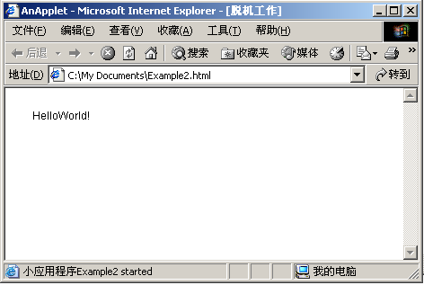
浏览效果

Slide 40
1.6 一个具有输入功能的程序

Slide 41
1.6 一个具有输入功能的程序
前面介绍的两个程序都只具有输出功能，如果想对Java整体有一个大概的了解，可能很想看看具有输入功能的程序。这里也顺便提到Java的异常处理机制，这也是Java最具特色的地方之一。
输入比输出更容易出错。一个错误的输入将会导致程序的崩溃（程序中断或退出），运行时发生的错误称为异常，Java提供了特殊的机制来处理异常。一个最简单的处理输入/输出异常的方法是在main()方法后面加上“throws IOException”。

Slide 42
1.6 一个具有输入功能的程序
例1.3 交互式输入输出。这个程序首先提示用户输入姓名，然后等待用户输入。当用户输入姓名，并按Enter键后，系统很快给出一个问候信息。
import java.io.*;
public class Say_Hello_to_You{
public static void main (String[] args) throws IOException{
InputStreamReader reader=new
InputStreamReader(System.in);
BufferedReader input=new BufferedReader(reader);
System.out.print("Enter your name:");
String name=input.readLine();
System.out.println("Hello,"+ name + "!");
}
}

Slide 43

1.6 一个具有输入功能的程序
最后执行该程序，其交互方式如图1.6所示。
程序简单分析：
源代码文件中的第1行是：
import java.io.*;
它告诉编译器到java.io类库中寻找程序中用到的I/O类。事实上该程序用到3个I/O类：IOException、InputStreamReader 和BufferedReader类。

Slide 44
1.6 一个具有输入功能的程序
第4行中，把reader定义为InputStreamReader类的一个实例，并把系统的输入流对象System.in与作为它的输入流，把数据从键盘传递到程序当中。
第5行中，把input对象定义为BufferedReader类的一个实例，并把reader对象作为它的输入流。
第7行, input对象的readLine() 方法从键盘读取一整行的字符，并把它们当做String对象来对待：
String name=input.readline();
该语句声明了一个String对象name，它被初始化为input.readLine()方法的返回值。无论用户从键盘输入了什么字符，它都被保存在name对象中。
name中的字符串被接下来的语句打印出来。

Slide 45
1.7 小结

Slide 46
1.7 小结（程序书写规范）
包、类、变量、方法等命名：要体现各自的含义。
  包名全部小写，io，awt
  类名第一个字母要大写，HelloWorldApp
  变量名第一个字母要小写，userName
  方法名第一个字母要小写，setName
程序书写格式：保证良好的可读性，使程序一目了然。
  大括号{ }的使用与对齐
  同层语句段的对齐
  在语句段之间适当空行
程序注释：帮助了解程序的功能。
类注释 变量注释 语句段注释
方法注释 语句注释

Slide 47
1.7 小结
编译器
  JDK1.5或以上版本(http://java.sun.com/j2se/)
源程序编辑器
  推荐：GEL(http://www.gexperts.com/)、Jcreator
  或Editplus2、UtrlEdit
网上资源
  SunDeveloperNetwork (http://developer.java.sun.com/)
  Sun网络社区 (http://gceclub.sun.com.cn/)
  Java研究组织 (http://www.javaresearch.org/index.jsp)
  Chinajavaworld论坛 (http://www.chinajavaworld.net/)

Slide 48
1.7 小结
本章介绍了Java的跨平台性为代表的主要特征，然后介绍了如何下载和安装Sun公司提供的Java开发工具JDK以及使用说明。有了这些简单Java知识，我们就可以开发简单的Java程序。本章给出了这些程序从编辑源到用Java虚拟机执行的完整过程。
本章给出的实例实际有两种方式输入信息：通过命令行参数输入信息和在程序中通过键盘读入信息。然后经过简单加工，再通过标准输出显示到屏幕上。有了本章的基础，我们应该可以编写简单的程序了。

Slide 49
教材： Java语言程序设计 清华大学出版社
作者： 朱福喜
课后练习
配置Windows+JDK1.5开发环境；
编写、编译并运行一个简单的Java应用程序(Application)；
编写、编译并运行一个简单的Java小程序（Applet）。

Slide 50
结 束

